Slide 1
PERİKLES
Nüket Eren Üstel
20/03/ 2019 Kadir Has Üniversitesi

Slide 2
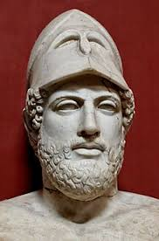
M.Ö. 495 – M.Ö. 429

Slide 3
İçindekiler
1-Perikles’in ailesi , gençlik yılları ve eğitimi
2-Perikles’in reformları
3-Perikles’in askeri ve politik rakipleri
4-Komutan ve stratejist Perikles
5-Perikles döneminde Atina
6-Perikles’in özel yaşamı ve dostları
7-Kaynakça

Slide 4
Bölüm I- Perikles’in ailesi,gençlik yılları ve eğitimi
Demokrasinin babası kabul edilen Perikles’in doğum tarihi(M.Ö.495?)kesin olarak bilinmemektedir. Plutarkhos ‘Perikles’in atalarının Kholargos demosuna ait Akamantis kabilesine ait olduğunu söyler.’Babasının adı Ksanthippos, annesi ise Alkmaionid soyundan Agariste’dir.Herodotos’a göre ise Perikles’in annesi Agariste değildir.
Çocukluğunda babası Perikles’i ağabeyi Ariphron’un yanına iyi yetişmesi için göndermiş ,ama altı ay geçmeden Ariphron hiçbir işe yaramadığını söyleyerek O’nu geri göndermiştir.
Perikles’in babası ilk ostrakismos’a uğrayan kişi olarak da kaynaklarda belirtilir.
Babası ve Miltiades arasındaki düşmanlık Perikles ve Kimon arasında da görülür.

Slide 5
Çocukluğunda anne soyundan demos’un Atina politikaları üzerindeki büyük gücünü ve önemini öğrenmişti. Babasından ise koşullara göre strateji belirleme,risk alma cesaret ve becerisini adeta bir ödül olarak almıştır.
Gençlik yılları ile ilgili olarak ünlü tragedya yazarı Aiskhylos’un bir fragmanda Perikles’in Persler oyununun khoregos’luğunu üstlendiğini tesadüfen öğreniriz. Dionysos şenliklerinde hazırladığı koristler ile, başında tacı onur locasında oturma hakkıdır bu. Kendi korosunun kazanıp kazanmadığını bilemiyoruz fakat bir devlet adamının kamu etkinliğine katıldığını gösteren en eski belge olması bakımından önemlidir.
Anne soyundan Themistokles’in Atina’nın üstünlüğü için deniz gücüne sahip olması Perikles’i genç yaşında çok etkilemiştir.

Slide 6
Perikles ‘agathos’ insanın erdem ve ahlak yapısı ve ‘kalos’bedenin sağlıklı ve güzel yapısı bakımından iyi yetiştirilmiş bir gençtir.İlk müzik derslerini de Damon’dan aldığı bilinir. Ruhunun hareketleri,tukusu,sevinç ve hüznünü yansıtma biçimlerine aynı zamanda bir sofist olan Damon’dan aldığı derslerin katkısı büyük olmuştur.
Thukydides Bir demogog’tan bir öndere dönüşmesinde ‘o çiçekli ve yumuşak melodinin yerine tekerkliğe özgü devlet adamlığnın yüksek ve duru notasına geçti ‘derken aldığı eğitime esaslı bir gönderme yapar.
Anaksagoras ise bir doğa fizikçisi olarak Perikles’i derinden etkilemiştir.M.Ö.431 deki güneş tutulmasında Perikles hocasının bu hesaplamasını bildiğinden hiç telaşa kapılmamış soğukkanlılığını korumuştur.

Slide 7
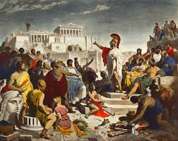
Anaksagoras’tan hitabet sanatını,bilimsel bilgiyi,yargı gücünü ve rasyonel olmayı öğrenmiştir.Damon’dan öğrendiği içsel yaratılar için harmoninin güçlü etkisiyle bunlar birleşince Perikles’in entelektüel dünyasının nasıl biçimlendiğini anlamak kolaylaşır.

Slide 8
Bölüm II-Perikles’in Reformları
Demokrat partisinin lideri Ephialtes’in Atina anayasasına yaptığı reformlar bilim dünyasının en çok tatışılan konularından biridir.Çünkü O Atina demokrasisinin kurucusu kabul edilen Kleisthenes reformlarını barışçıl bir düzlemde yeniden yapılandırmıştır.
Aristoteles, Politika adlı eserinde yasama organı olan Areopagos’un kaldırılmasında Ephialtes ile Perikles’in adını verir.
Muhalif ve rakiplerini bertaraf eden Perikles, tüm Atinalıları tek bir politik çatı altında birleştirmeyi başarmış,M.Ö. 462’den M.Ö. 429 ‘a kadar, mevcut anayasada yapılan tüm değişkliklerin denetimini kendinde toplamıştır.
Her yıl üst üste tam 15 kez stategos seçilmesini bir bakıma böylece diktatör oldu diye değerlendirenler vardır.

Slide 9
Halk mahkemelerinin kurulması,
Jüri üyelerine ve devlet memurlarına ücret ödenmeye başlanması,
Arkhon görevini üstlenenlerin yetkilerinin sınırlandırılması,
Mülkiyet sınırlarının kaldırılması
Memur atanması için kura çekme yöntemini uygulanması gibi değişiklikler ile halkın eksiksiz bir egemenlik kazanması sağlanmıştır.
Tüm kral ve tiranlardan daha fazla bir gücü elinde bulunduran Perikles böylece Atina’yı tüm Yunan kentlerinin en zengini, büyüğü ve saygını yapan bir konuma yükselmiştir. Radikal demokrasi gelişmiştir.

Slide 10
Perikles’in Yurttaşlık Yasası
M.Ö.451 de yurttaş haklarına ilişkin yasayı mecliste kabul ettirdi.
Buna göre bir kadın ancak atinalı bir erkeğe çocuk doğurduğunda Atina yurttaşı olabilirdi. Rakibi ve can düşmanı Kimon’un annesinin Trakyalı olmasına bu yasayla esaslı bir gönderme yapıldığını söyleyen kaynaklar vardır.
Zira aynı yasayı Atina yurttaşı olmayan Aspasia’dan doğan çocuğunun Atinalı olarak tanınması ve kendisinin mirasçısı olması için kaldırılması için sonradan yalvaracaktır.

Slide 11
Bölüm III-Perikles’in askeri ve politik rakipleri
Kimon ile arasındaki rekabetin babaları Ksanthippos ve Miltiades’e dek dayandığı bilinir.Kimon Muhafazakar Partinin başkanı olarak Salamis savaşından sonra Atina’nın en güçlü ve nüfuzlu politikacısı olmuştur.Demokrat Parti dolayısıyla Perikles güç kazandıkça Kimon’ halk düşmanı’iddiasıyla 10 yıl sürgüne gönderilmiştir.Ve O’nun yokluğunda Atina’da demokratik reformlara hız verilmiştir.Ve yine O’nun yokluğunda Atina demokrasi ve sanat yaratıcılığında en yüksek seviyeye ulaşmıştır.
II. büyük rakip Melesias’ın oğlu Thukydides’tir.Hem usta bir güreşçi hem de Perikles’in politik rakibi olduğuna dair bilgiler vardır.O da tıpkı Kimon gibi Atina-Sparta ilişkileri konusunda Perikles’ten farklı düşünmektedir. Perikles’in ’Panhellen’nitelikli dış politikası ikisi ile de ayrı düşüp,rakip olmasına yol açmıştır.

Slide 12
Perikles’in askeri rakipleri ise dönemin komutanlarıdır.
Pers savaşlarından sonra Atina hem ticaret devleti olarak,hem kültürel bakımdan,hem de dinamik bir demokrasiyle yönetilmesi açısından Sparta’dan daha üstün bir duruma yükselmişti.
Bu gönençli durum M.Ö.431-404 yılları arasında süren Peloponnessos Savaşlarıyla alt üst olacaktır.
Tolmides bu savaşlarda aceleci davranmış aptallık etmiştir.Oysa Plutarkhos,Perikles ve Fabius Maximus’un karşılaştırılması kitabında belirttiği gibi Perikles beklemeyi yeğleyerek akıllık etmiştir.O’nun karalarında isabet olmayıp Boiotialılara yenilen Tolmides gibi başarısız generallere tahammülü yoktur.

Slide 13
Myronides da tıpkı Tolmides gibi Atina’nın topraklarını genişletmek için çalışan strategoslardandır. Ve Perikles, her ikisinin eylemlerini taklit ederek diğer generallerden farklı olarak ; Atina’yı anakarada genişleme politikasından uzak tutmuştur. Atina ‘bir deniz imparatorluğudur ‘ve deniz müttefikleri arasındaki hoşnutsuzluklara karşı daima uyanık bir politika izlemelidir.
Askerlerini boşuna zafer peşinde sürüklememesi Perikles’i tüm askeri rakiplerinden ayıran bir tutumudur.

Slide 14
Bölüm IV- Komutan ve stratejist Perikles
Rahip Lampon’un Thourioi kolonisinin kurulmasındaki kehanetinin karşılığını Perikles’in ücretsiz yemek yeme ayrıcalığını O’na tanıyarak ödemiştir.
Samos (:Sisam) Savaşı ve başarısı sonrası Atina bir deniz imparatorluğuna dönüşmüştür. Ayrıca M.Ö. 436 ‘da Sinop başta olmak üzere Karadeniz kıyılarına büyük bir donanma ile giden Perikles gerekli düzenlemeler ile bölgedeki Yunan kolonileriyle dostluk ilişkisi kurmuştur. Hem Samos hem de Sinop işlenmemiş maden ve kereste sağlamaları bakımından Atina için çok değerli müttefikler oldu.
Sparta ile savaşın kapıda olduğu bu gergin ortamda Perikles liderliğini adamakıllı pekiştirmiş,çetin bir sınavdan daha geçmiş oldu.

Slide 15
Tkhydides’in anlatımıyla Perikles’in Peloponnesos Savaşı stratejisi ve söylevleri
Yazar Perikles’in ne kadarı önyargısız olduğu bilinmemekle beraber kapsamlı bir portresini sunar.M.Ö.461-429 yılları arasında 32 yıl boyunca Hem Demokrat Partinin liderliğini yapmış hem de Atina politikalarını başarıyla yürütmüştür,der.
Perikles’i ‘par excellence ‘yani kusursuz,mükemmel bir düşünce adamı olarak anlatır.
‘Yunanlılar, Yunanlıların en büyük kısmına biz komuta ettik’ ifadesini kulanan Perikles’e büyük onur atfeder.
Atina için büyük felaket getiren bu savaştan Perikles’i asla sorumlu tutmaz.
Perikles’in stratejisi Atina’nın denizdeki üstünlüğüne dayanıyordu,der!

Slide 16
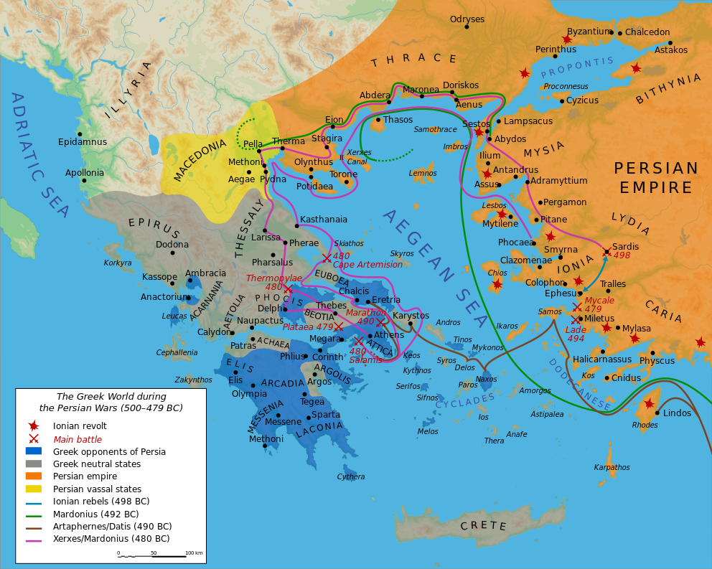
Perikles döneminde Atina

Slide 17
Peloponnesos Savaşlarında ölen yurttaşlarını anmak için düzenlenen törende Perikles’in Cenaze Söylevi olarak hitabet sanatının eşsiz bir örneği kabul edilen konuşmasında asıl vurguyu Atina demokrasisinin ruhunu anlatmaya verdiğini belirtir.
Herkes yasalar önünde eşittir diyen Perikles’in Atinalıların iki niteliği çok güzel bağdaştırdığına dikkat çeker. Bunlar; Eylemde kararlılık ve cesaret ile eyleme geçmeden önce enine boyuna tartışma…
Gerek cenaze söylevi gerekse son söylevinde Perikles’in yurttaşlarına devletin selameti için kendi kişisel çıkarlarından, sıkıntılarından uzaklaşmalarını ve surların içinde kalarak mücadelelerini sürdürmelerini ister.

Slide 18
Perikles’in savunma odaklı stratejisi daha savaşın birinci yılında çökmüştür.
Ayrıca başlayan veba salgını da Atina’yı kasıp kavurdu.
M.Ö.429 yazında Perikles’in de vebadan yavaş yavaş bedeninin çürüdüğünü, ruhunun cesaretini erittiğini anlatan Plutarkhos Thukydides’ten farklı olarak Atina’nın maddi kaynaklarını yanlış kullanan Perikles’i aşırı iyimserlikle suçlamıştır.

Slide 19
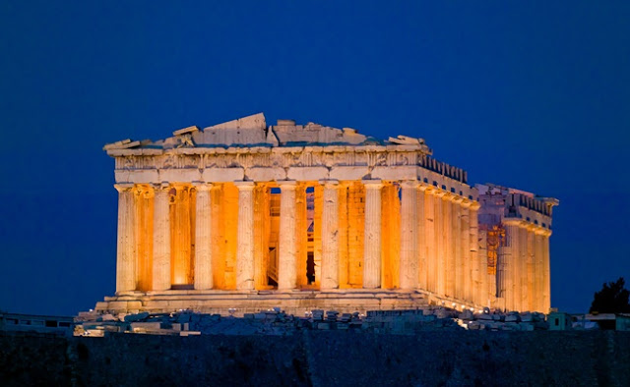
Parthenon

Slide 20
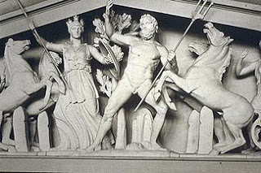
Bölüm V- Perikles döneminde Atina
M.Ö. 454 yılında Attika-Delos Birliği hazinesinin taşınmasıyla Atina görkemiyle etkili bir şehir oldu.
Parthenon, Akropolis’in anıtsal giriş kapısı,Athena Parthenos heykeli, Eleusis kentindeki Telesterion, Demeter ve Kore Tapınağı,Uzun Surlar,Odeion Perikles’in giriştiği imar programının aslında Atina’nın yönetimsel yenilmezliğine işaret olduğunu gösterir.
Athena adına yapılan Panathenaia şenliklerindeki müzik yarışmalarının Odeion(kapalı tiyatro)da yapılması Perikles’in bir kararnamesi ile olmuştur.

Slide 21
Bölüm VI- Perkles’in özel yaşamı ve dostları
Miletoslu Aspasia’ya aşkı
Oğlu Ksanthippos’un karısı ile olan ilişkisi
Protagoras ile dostluğu
Başdanışmanı Sokrates
Miletoslu mimar Hippodamos
Atinalı mimar Pheidias
Komedya yazarlarının gözüyle Perikles cinsel aşırılıkları ile ele alınmıştır.En çok Aspasia’ya yönelik O’nun fahişe olduğuna dair anlatılar vardır.Aristophanes «‘Atlılar’ oyununda her yer senin genelevin oldu!» der.

Slide 22
Perikles’in sözlerinden örnekler :
Özgürlük, onu savunmak cesaretini gösterenlerin hakkıdır.
Savaş alanındaki başarı, barışta Atina kentinin saygınlığını sağlayan erdemlere dayanır.
Bir deniz seferinde Onunla birlikte general olan Sofokles güzel bir genci övünce, ‘Bir general yalnızca ellerini değil,ama gözlerini de temiz tutmalıdır,Sofokles ‘ der.
Bir savaşa girişmek, savaş seferine çıkmak, askeri savaş planı yapmak gibi kararlar,mecliste toplanan yurttaşlar tarafından ,olağan yolla,yani halka açık bir tartışmadan sonra alınır.

Slide 23
Kronoloji cetveli
M.Ö. 495 Perikles’in doğumu
M.Ö. 472 Perikles’in Aiskhylos’un Persler oyununun khoregos’luğunu üstlenmesi ve kamu yaşamına adım atması
M.Ö. 470 Perikles’’in politik yaşama girişi
M.Ö. 463 Perikles’iin Kimon’a halk adına dava açması
M.Ö. 462 Areopagos reformları ve Kimon’un sürgünü
M.Ö. 458 Perikles’in oğlu Ksantippos’un doğumu
M.Ö. 454 Perikles’in Korinthos körfezi çevresine seferleri
M.Ö.454 Birlik hazinesinin Atina’ya nakledilmesi
M.Ö. 451 Perikles’in Yurttaşlık Yasası
M.Ö. 447 Parthenon inşaatının başlaması; Atina’nın Koronia’da yenilmesi,Perikles’in seferi ve Khersonesos klerukhiası
M.Ö. 446 Atina ve Sparta arasında ‘Otuz Yıl Barışı’
M.Ö.445-443 Orta Uzun Surların inşası

Slide 24
Kronoloji cetveli
M.Ö. 435(?) Perikles’in Karadeniz seferi
M.Ö. 433 Atina’nın Korkyra’ya yardımı,Sybota savaşı ve Sparta’da Peleponnesos Bbirliği Kongresi
M.Ö. 432-431 Kış: Atina’ya elçilerin gitmesi,Perikles’in Megara kararnanesinin kaldırılmasına karşı çıkması
M.Ö.431 Mayıs:Peleponnesosların Attika’yı istilası.Yaz : Atinalıların Peloponnesos’a seferi ve Aigina adasının boşaltılması.3 Ağustos : Güneş tutulması . Sonbahar: Atinanıların Megara’yı istilası
M.Ö.430 İlkbahar: Atina’da veba salgınını başlaması;ikinci Peloponesos istilasının başlaması;Perikles’in Epidauros seferi;Potidaia’yı kuşatma girişimi.Yaz:Perikles’in görevden alınması;Perikles’in oğulları Ksantipphos ve Paralos,kız kardeşi ve diğre yakınlarının vebadan ölmesi
M.Ö. 429(?) Perikles’in yeniden strategos seçilmesi ;gayrimeşru oğlunun yurttaşlığa kabul edilmesi için yalvarması
M.Ö. 429 Sonbahar: Perikles’in ölümü

Slide 25
Kaynakça
Ayşen Sina, Atinalı Perikles yaşamı ve dönemi .Ankara Tiydem yayıncılık 2011
Gerard Messadie, Sokrates’in karısı .İstanbul Doğan kitap 7. baskı
Plutark, Perikles-Fabius (çeviren Meriç Mete) İstanbul idea yayınları
Jean Pierre Vernant, Eski Yunan’da Mit ve Toplum.İstanbul Alfa yayınları,s.46
www.felsefetasi.org
www.wikipedia.org

Slide 26

https://youtu.be/DDlWwsu6qps

